Slide 1
Муниципальное казенное дошкольное образовательное учреждение детский сад № 52 пгт. Дружинино
«Думать по-новому, работать творчески!»
Август, 2023г.

Slide 2
Цель и задачи:
скоординировать деятельность педколлектива в новом учебном году в соответствие с ФГОС ДО и ФОП ДО;
оценить качество летней оздоровительной работы, подвести итоги работы за 2022/2023 учебный год;
обсудить приоритетные направления в работе детского сада на 2023/2024 учебный год;
рассмотреть и утвердить изменения в локальных актах по организации воспитательно-образовательного процесса.

Slide 3
Повестка
Обсуждение итогов работы детского сада за 2022/2023 учебный год. Итоги и реализация плана летней оздоровительной работы.
Обсуждение и утверждение ОП ДО в соответствии с ФОП ДО.
Аттестация педагогических работников: новый порядок и квалификационные категории.
Инфраструктура РППС детского сада: как по-новому оформить и какие требования учитывать.
Формирование эффективной системы выявления, поддержки и развития способностей и талантов у детей через организацию работы с социальными
партнерами.
Новая стратегия комплексной безопасности детей: что нужно знать педагогам и родителям.
Обсуждение основных приоритетов развития ДОО. Утверждение годового плана работы ДОО на 2023/2024 учебный год.
Утверждение локальных образовательного процесса.
Принятие решения педсовета.
актов по организации воспитательно-

Slide 4
Тест-настрой «Что я возьму в новый учебный год?»
у | с | п | е | х | р | к | о | л | л | е | г | и | м | а
и | р | а | д | о | с | т | ь | к | р | е | а | т | и | в
с | п | о | р | т | а | т | т | е | с | т | а | ц | и | я
к | у | р | с | ы | ц | у | д | а | ч | а | и | с | о | н
в | ы | с | о | к | а | я | з | а | р | п | л | а | т | а
а | д | е | т | и | л | з | д | о | р | о | в | ь | е | д
л | ё | г | к | о | с | т | ь | б | с | м | е | х | о | в
ж | у | и | т | в | о | р | ч | е | с | т | в | о | ы | ю
а | в | д | о | х | н | о | в | е | н | и | е | л | и | с
л | ю | б | о | в | ь | у | т | е | р | п | е | н | и | е
о | п | о | н | и | м | а | н | и | е | у | д | а | ч | а
д | с | и | о | б | н | о | в | л | е | н | и | е | у | ч
т | а | н | ц | ы | п | о | л | ё | т | д | о | х | о | д
в | н | и | м | а | н | и | е | с | в | о | б | о | д | а
у | д | о | в | о | л | ь | с | т | в | и | е | ч | з | а

Slide 5
Приоритеты ЛОП – 2023 2023

Slide 6
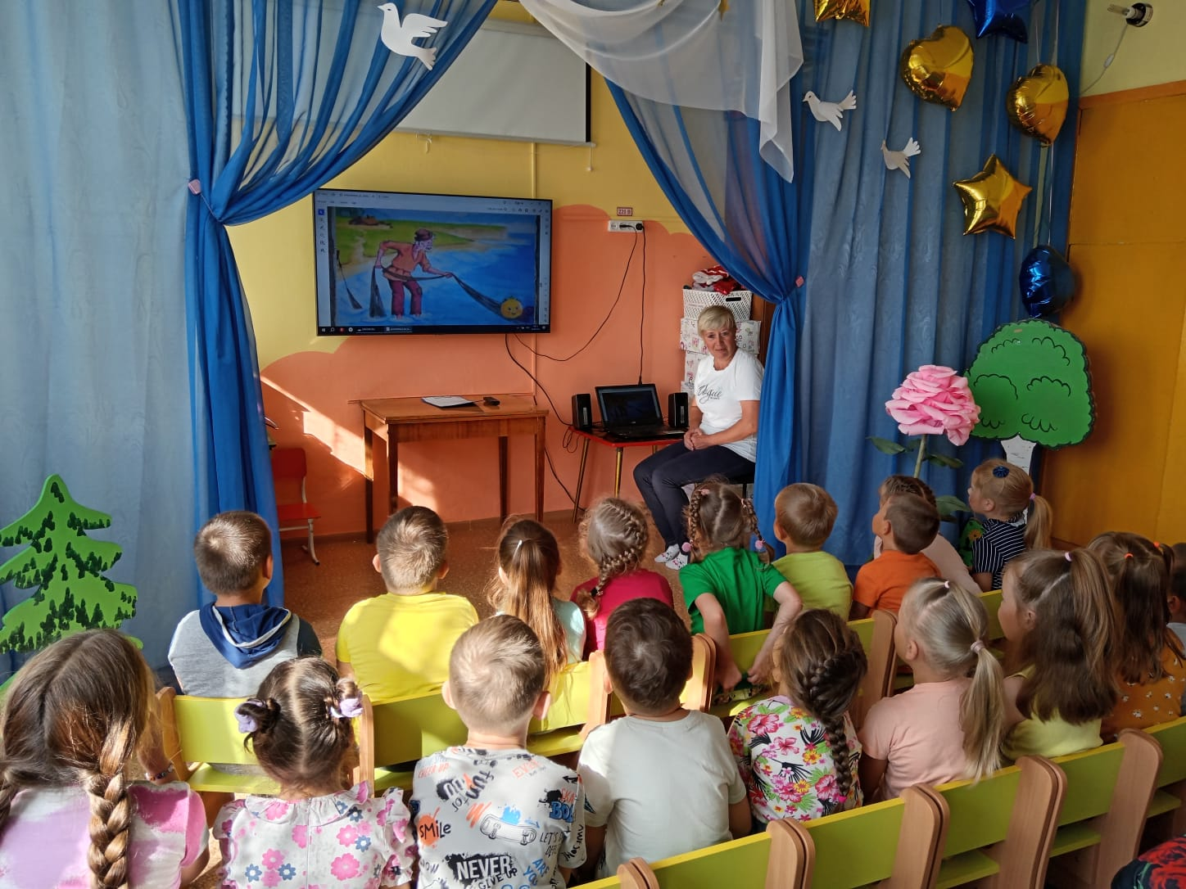
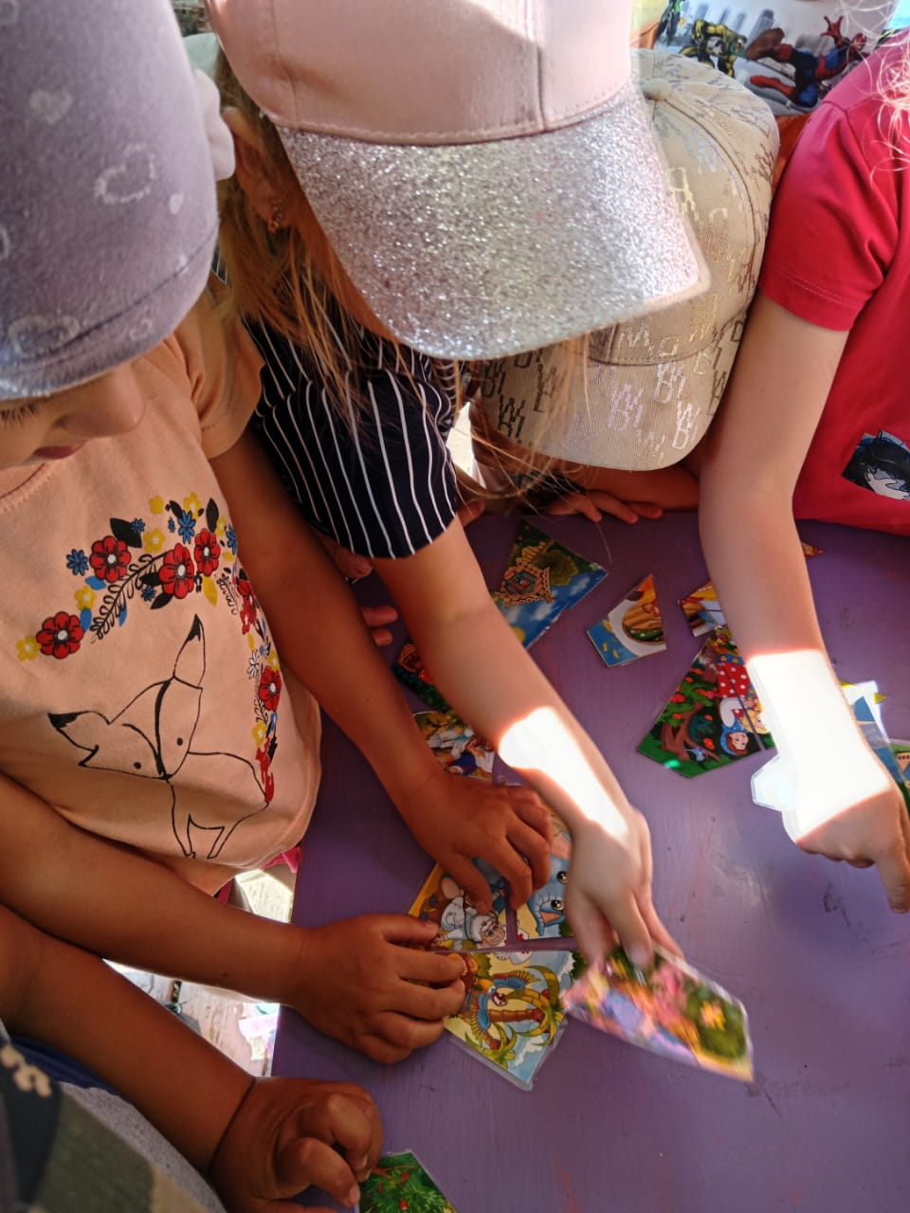
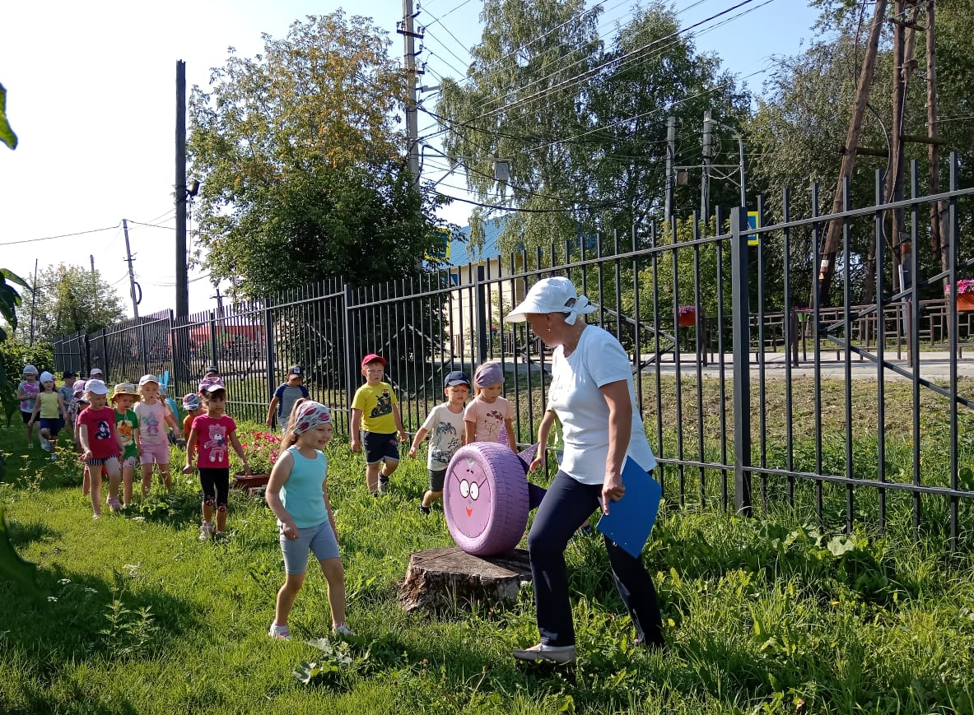
Викторина по сказкам

Slide 7
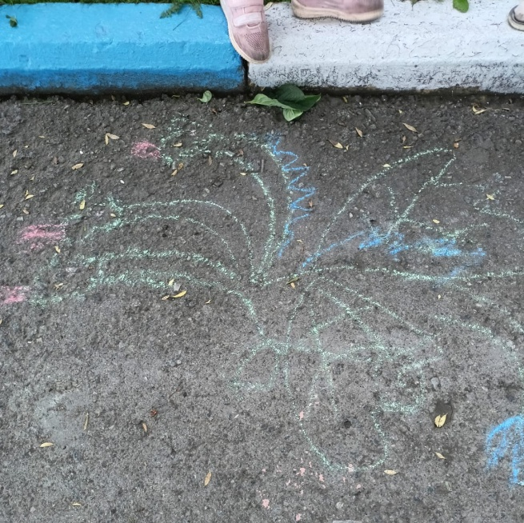
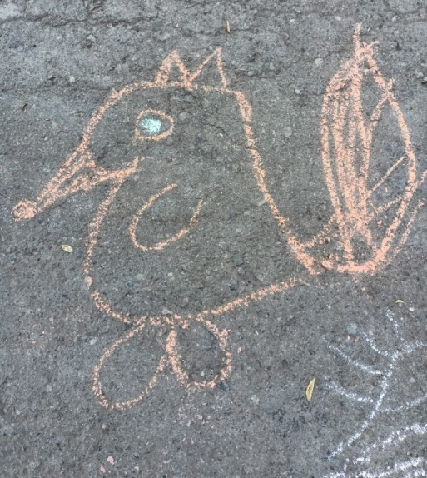
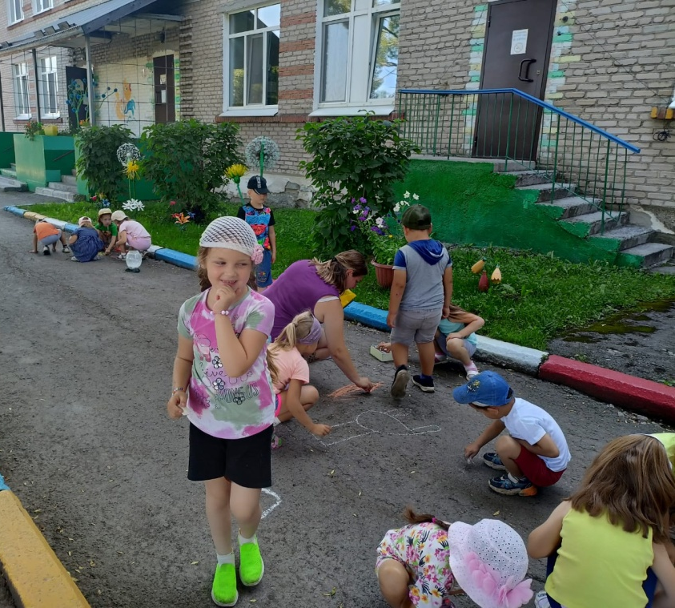
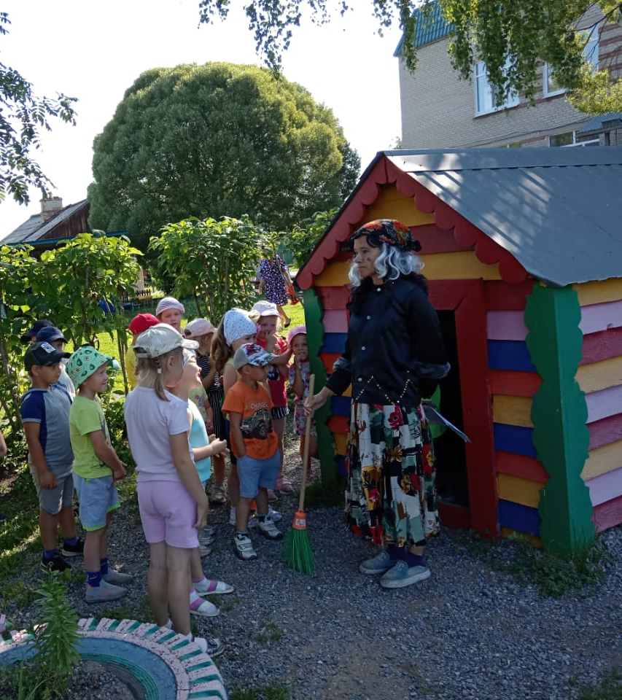
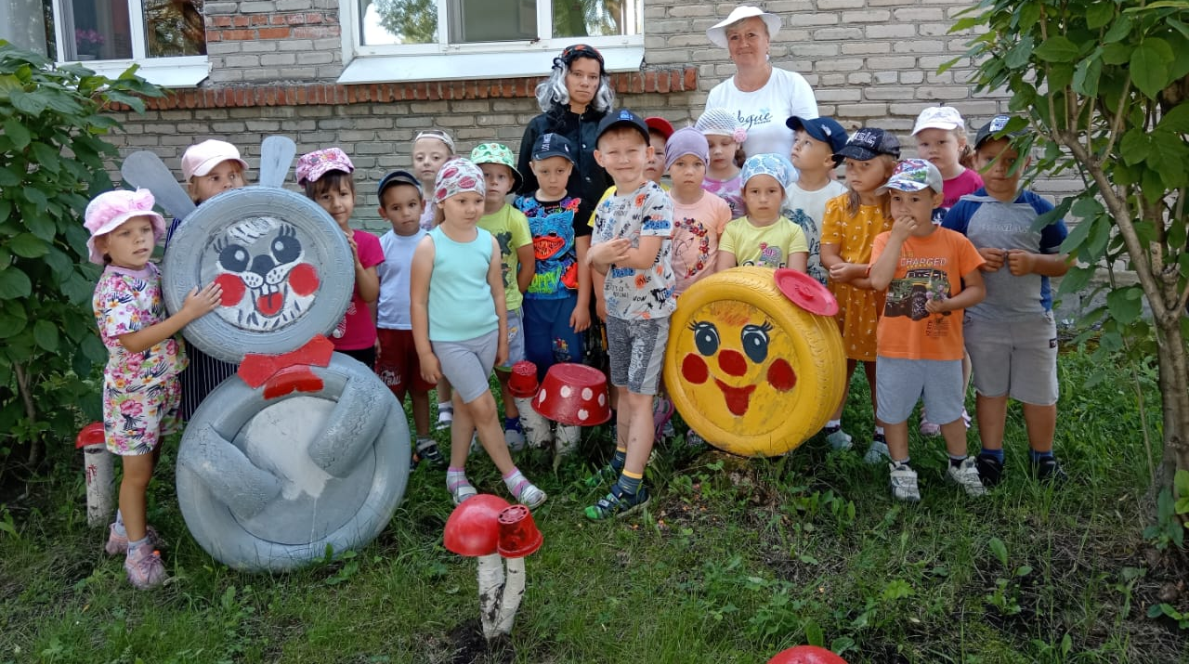

Slide 8
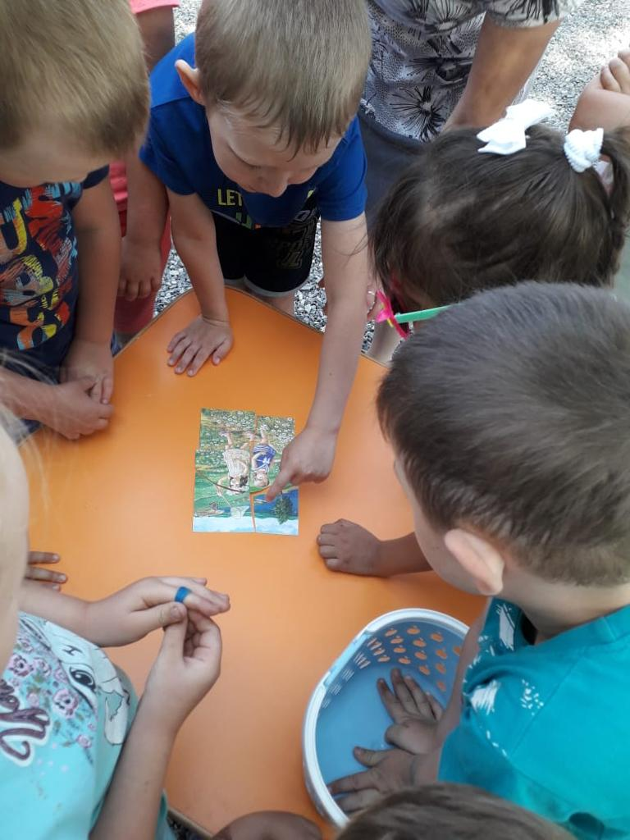
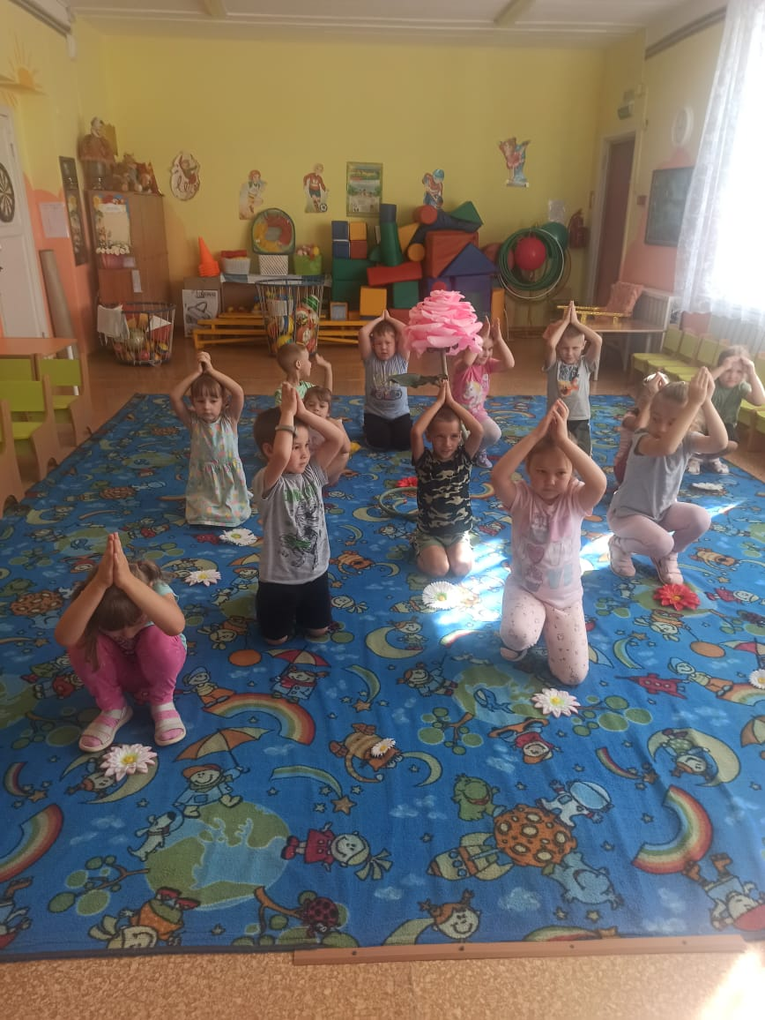
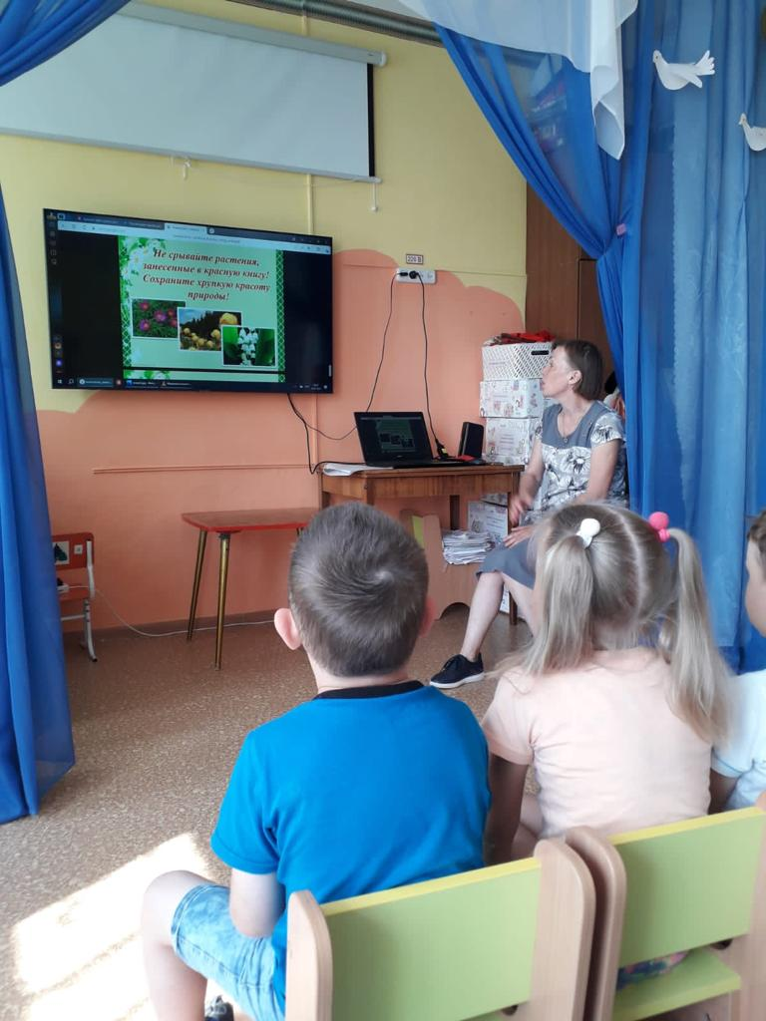
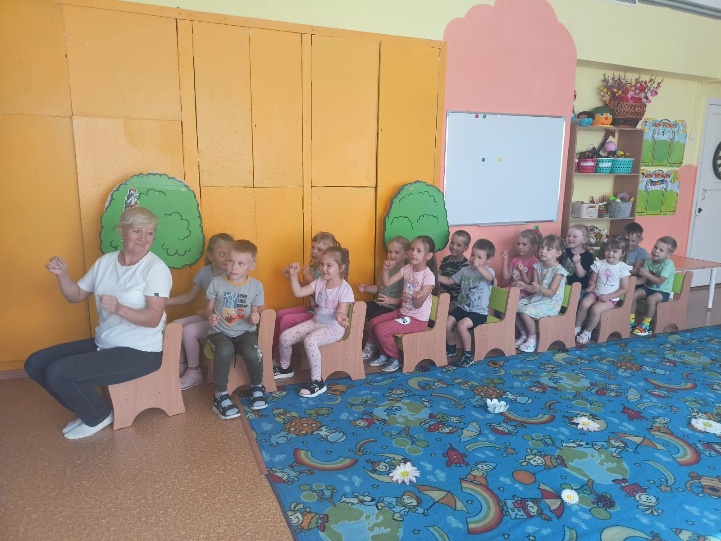
«Путешествие в цветочную страну»
Беседа «Красная книга Урала»

Slide 9
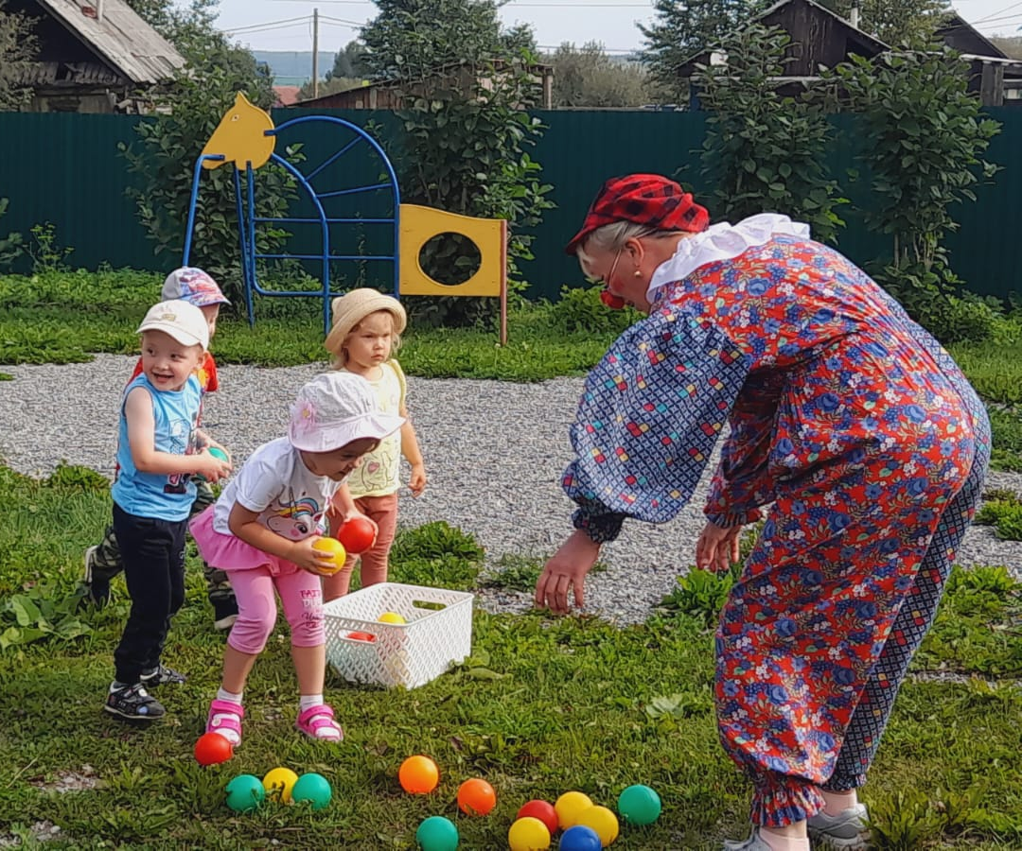
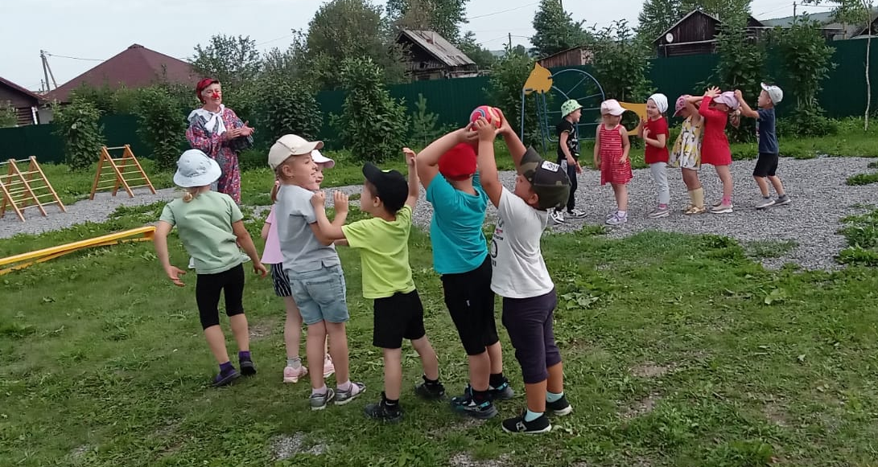
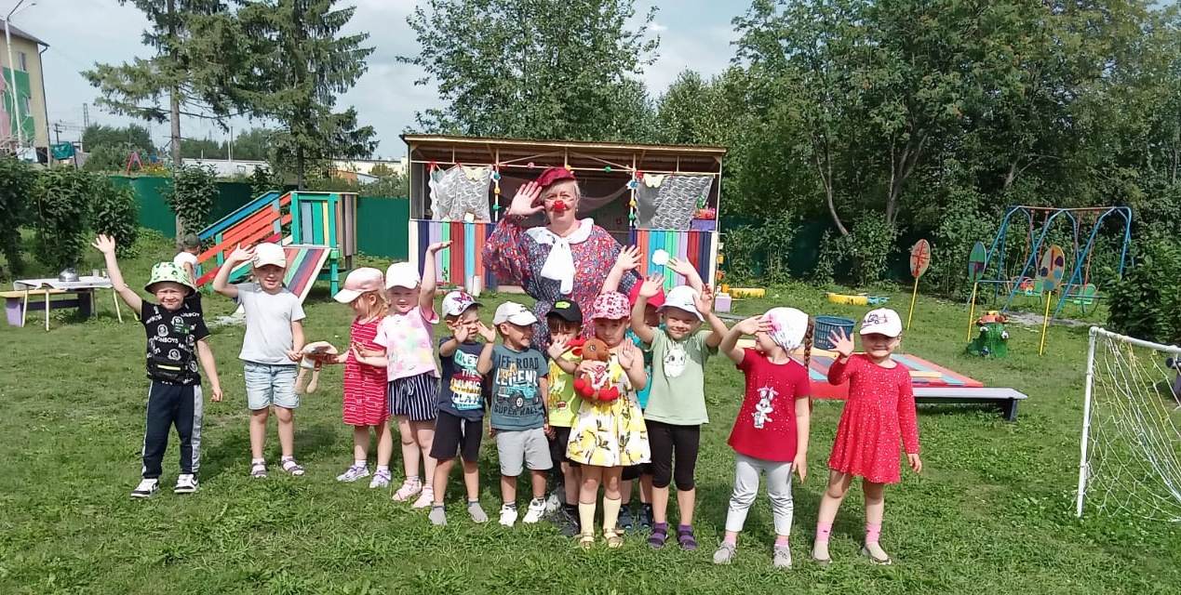
Спортивное развлечение

Slide 10
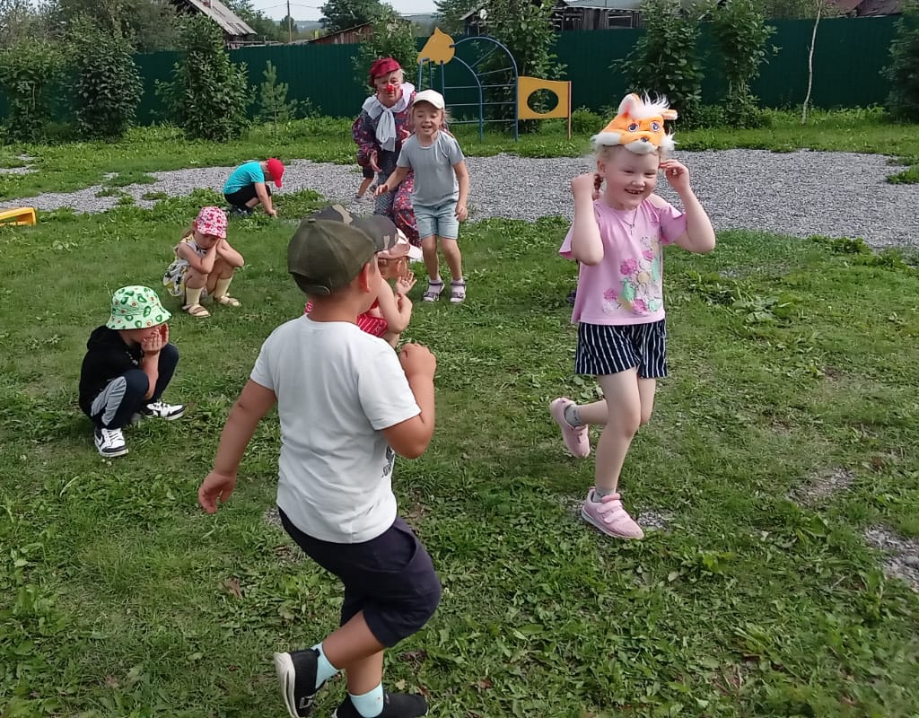
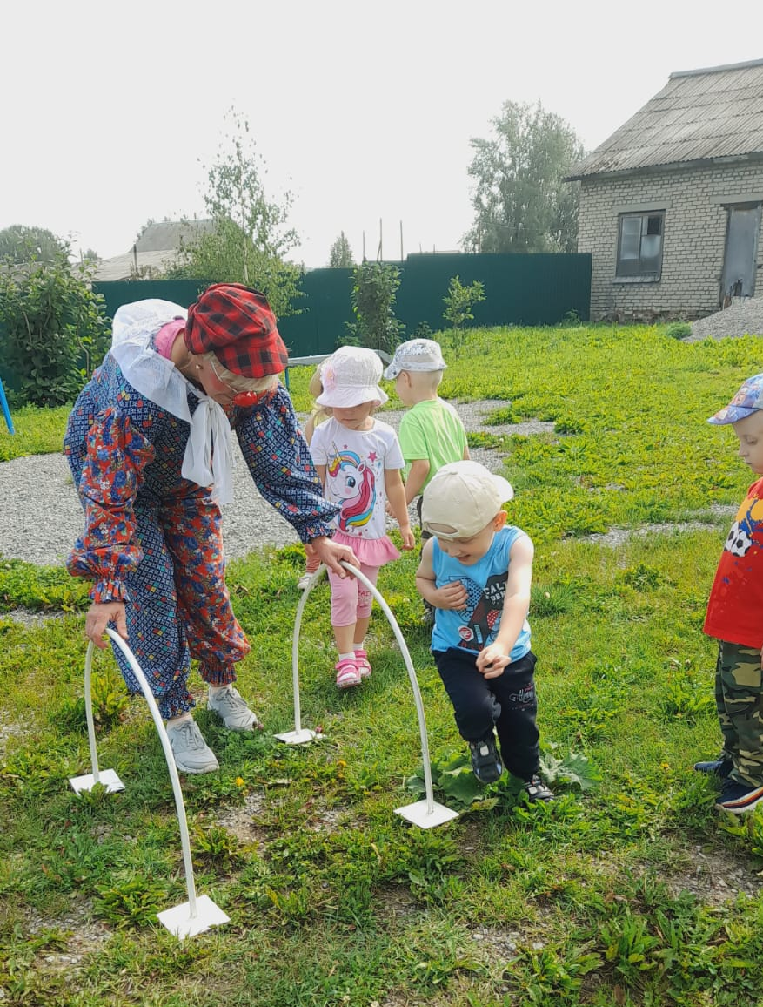
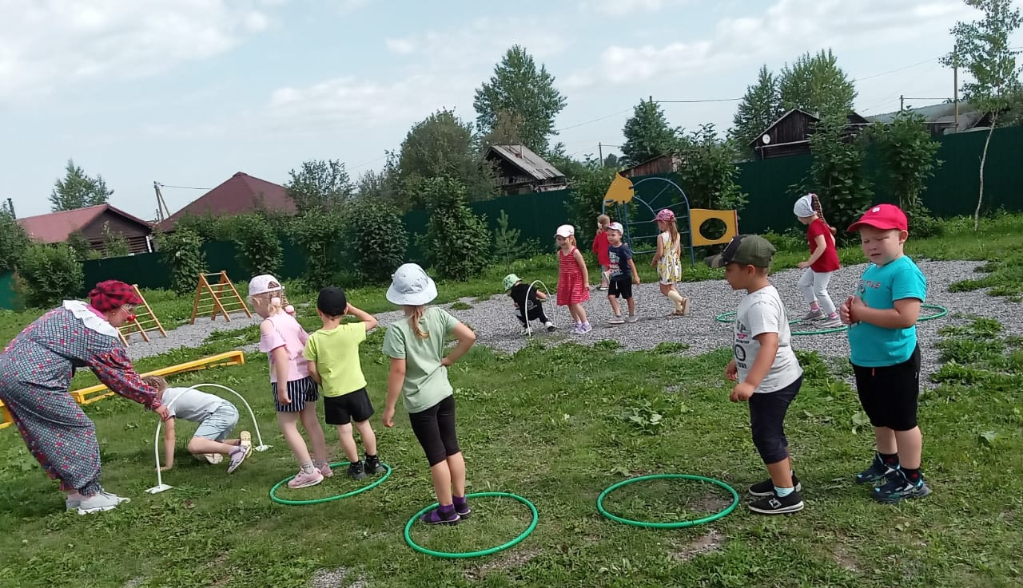

Slide 11
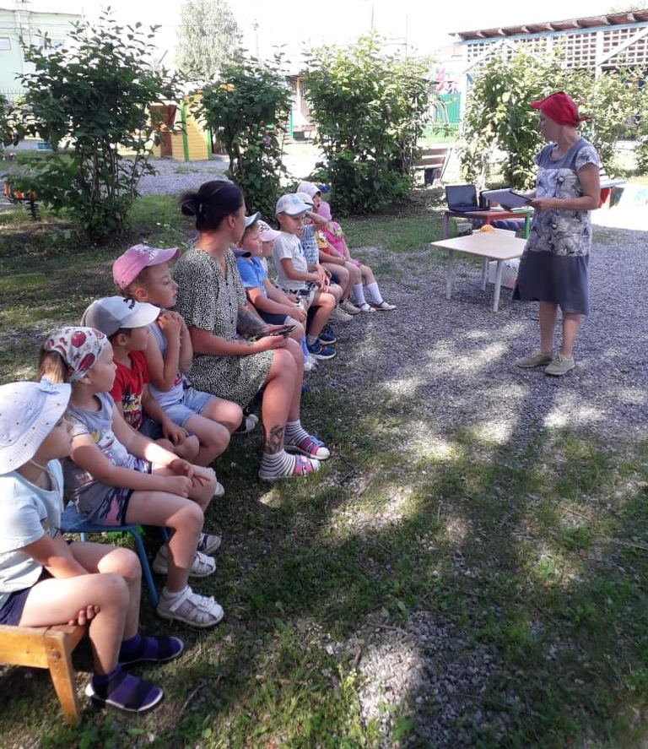
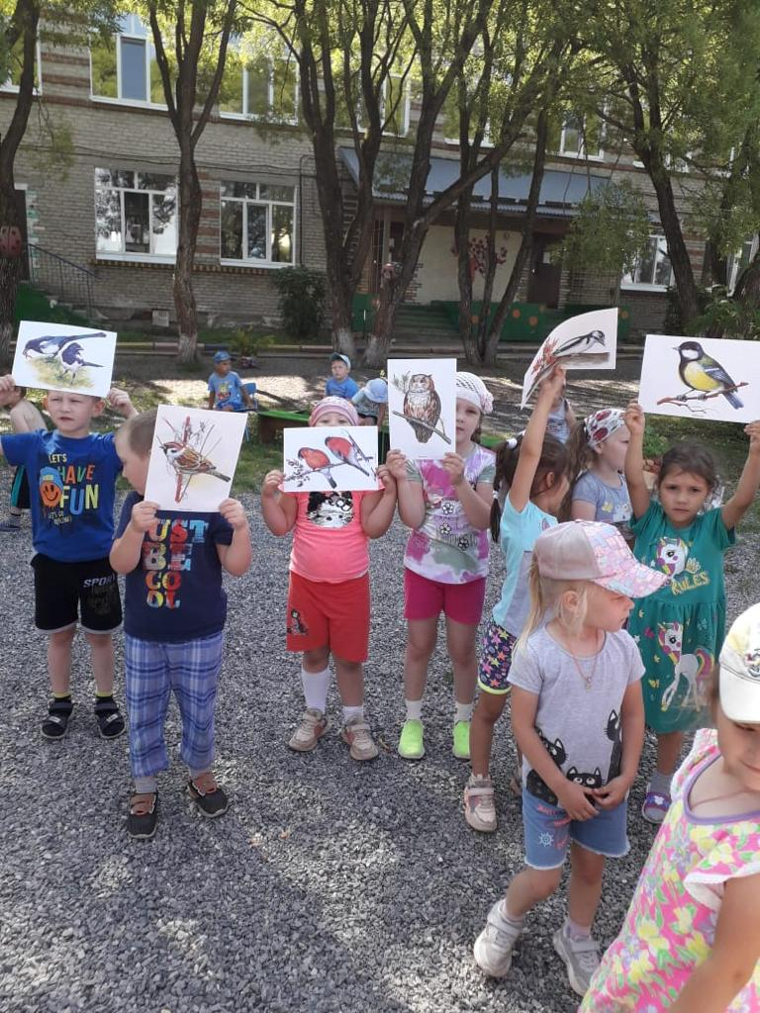
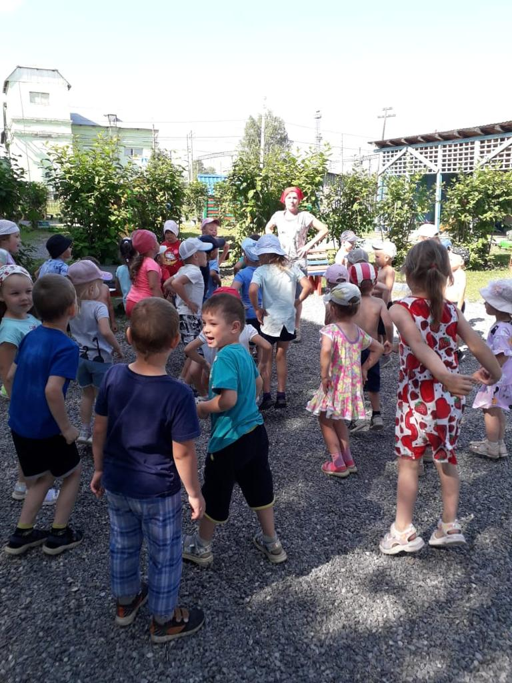
Экологическая викторина»

Slide 12
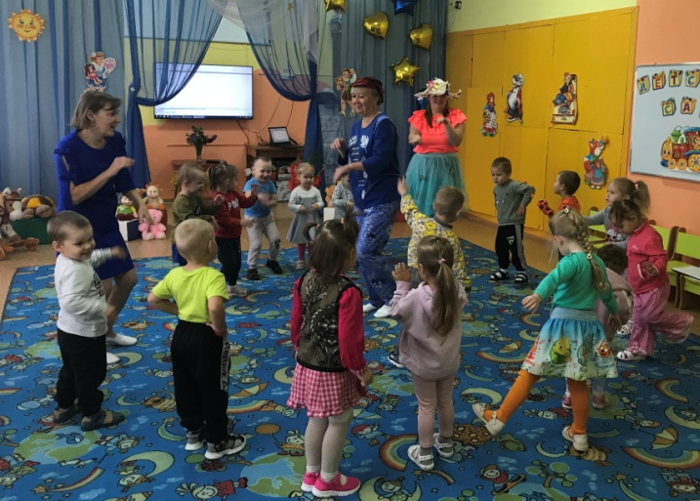
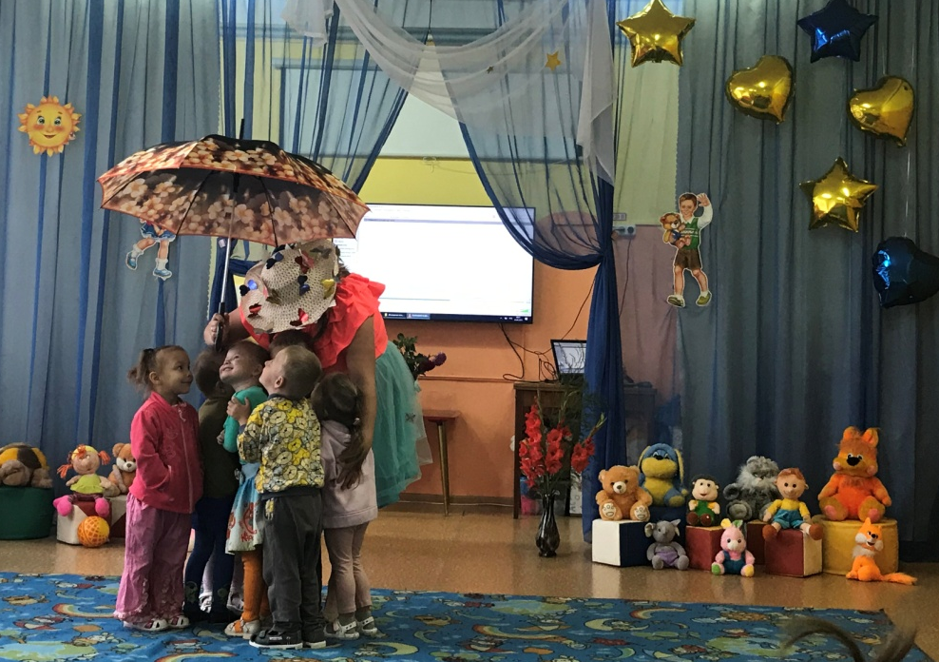
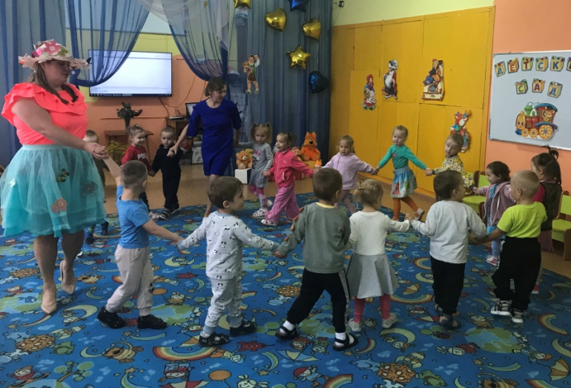
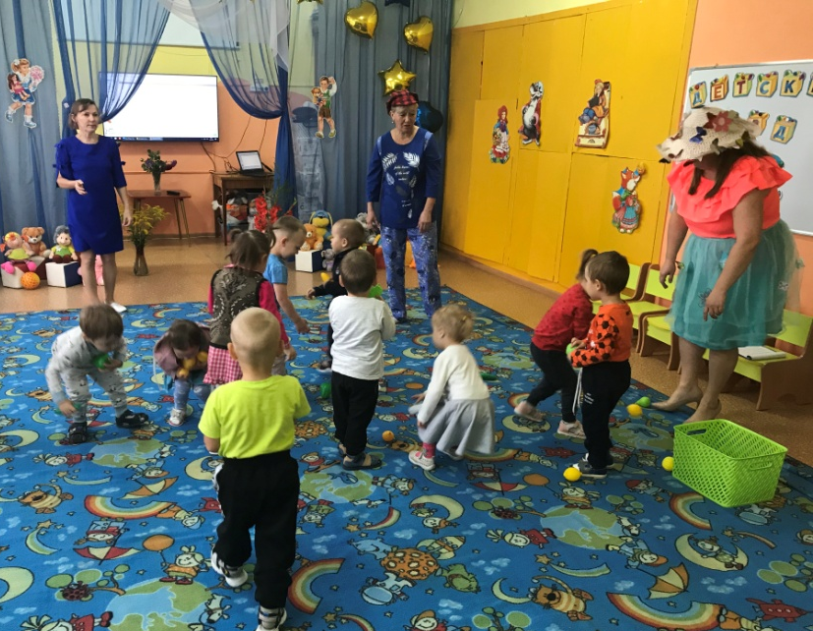
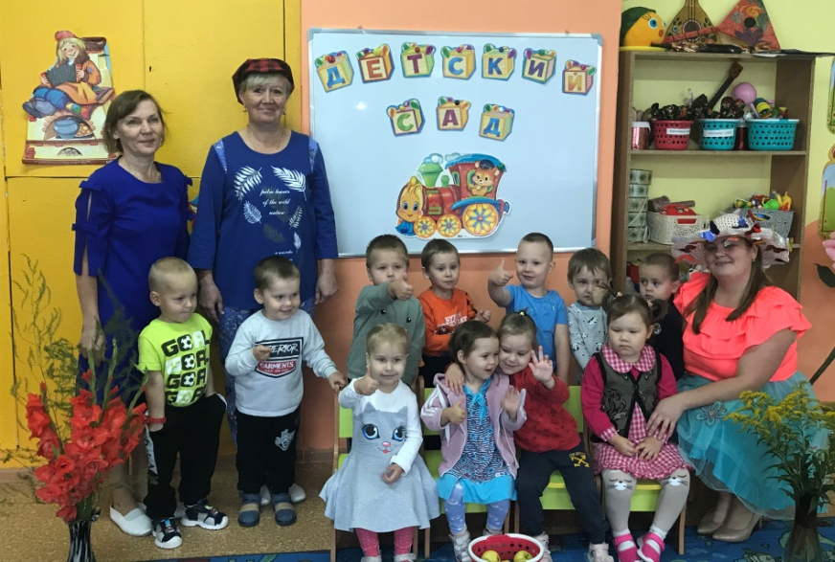
Развлечение «До свиданья, лето»

Slide 13
2023-2024 учебный год на пороге!
Основные направления работы МКДОУ на 2023-2024 учебный год
1. Реализация новой ОП ДО по ФОП

Slide 14
ФОРМЫ реализация новой ОП ДО по ФОП
Образовательная деятельность в ДОО включает четыре направления:
ОД, которую проводят в процессе организации различных видов детской деятельности;
ОД, которую проводят в ходе режимных процессов;
самостоятельную деятельность детей;
-взаимодействие с семьями детей по реализации образовательной программы ДО.
Основные направления работы
реализации обновленной ОП ДО по ФОП ДО;
планирование работы с детьми и семьями группы риска социально опасного положения (СОП);
реализация программы воспитания и календарного плана воспитательной работы;
организация методической поддержки педагогов.

Slide 15
2. Новый порядок аттестации
Утвержден приказом Минпросвещения России от 24.03.2023 № 196
Вступает в силу 1 сентября 2023 года и будет действовать до 31 августа 2029 года.
Есть изменения в порядке аттестации на СЗД, первую и высшую квалификационные категории.
Появились две новые квалификационные категории: педагог- методист и педагог-наставник
СЗД
▪В
аттестационной комиссии детского сада теперь должно быть
минимум пять работников;
руководитель не может входить в состав аттестационной комиссии;
обязательно включить в комиссию представителя выборного органа ППО;
В представлении на аттестацию работника не надо писать оценку его профессиональных и деловых качеств. Достаточно указать только результаты его профессиональной деятельности.

Slide 16
1 и высшая КК
Квалификационные бессрочными;
категории, которые получили до 1 сентября 2023 года, действуют пять лет;
заявление на аттестацию можно подать через Госуслуги;
подать заявление можно независимо от продолжительности работы в ДОО, в том числе в период нахождения в отпуске по уходу за ребенком;
не позднее, чем за 5 рабочих дней до аттестации, можно
категории педагогов будут
направить в аттестационную комиссию дополнительные сведения, которые характеризуют профессиональную деятельность педагога

Slide 18
2. Мониторинг инфраструктуры РППС детского сада

Slide 21
Цель: разностороннее развитие ребенка в период дошкольного детства с учетом возрастных и индивидуальных особенностей на основе духовно- нравственных ценностей народов РФ, исторических и национально-культурных традиций.
Задачи:
обеспечить единые для РФ содержания ДО и планируемые результаты освоения образовательной программы ДО;
построить (структурировать) содержание образовательной работы на основе учета возрастных и индивидуальных особенностей развития;
создать условия для равного доступа к образованию всех детей дошкольного возраста с учетом разнообразия образовательных потребностей и индивидуальных возможностей;
обеспечить развитие физических, личностных, нравственных качеств и основ патриотизма, интеллектуальных и художественно-творческих способностей ребенка, его
инициативности, самостоятельности и ответственности;
способствовать достижению детьми на этапе завершения ДО уровня развития, необходимого и достаточного для успешного освоения ими образовательных программ начального общего образования;
обеспечить охрану и укрепление физического и психического здоровья детей, в том числе их эмоционального благополучия;
обеспечить психолого-педагогическую поддержку семьи и повышение компетентности родителей (законных представителей) в вопросах образования, охраны и укрепления здоровья детей.

